Slide 1
2022年の『ユリシーズ』 第９回読書会
二つの反映と二人のオデュッセウス
――「真理は中庸にあり(The truth is midway)」
(U-Y 9.360 / U 9.1018)？？？
小林 広直

Slide 2
要するに、スティーヴンは何を論じようとしているのか？
天才＝シェイクスピアに疑義を呈する
→シェイクスピアは「天才」じゃない！とは流石に言えないので・・・
２つの反映(reflection)
①シェイクスピアの劇作品には彼の実人生（や当時の社会状況）が「反映(reflection)」していることを指摘する
②『ハムレット』の「自己言及性(self-referentiality)」、あるいは「自己反映性(self-reflexivity)」を指摘する

Slide 3
要するに、スティーヴンは何を論じようとしているのか？
天才＝シェイクスピアに疑義を呈する
→シェイクスピアは「天才」じゃないとは流石に言えないので・・・
２つの反映(reflection)
①シェイクスピアの劇作品には彼の実人生（や当時の社会状況）が「反映(reflection)」していることを指摘する
②『ハムレット』の「自己言及性(self-referentiality)」、あるいは「自己反映性(self-reflexivity)」を指摘する

Slide 4
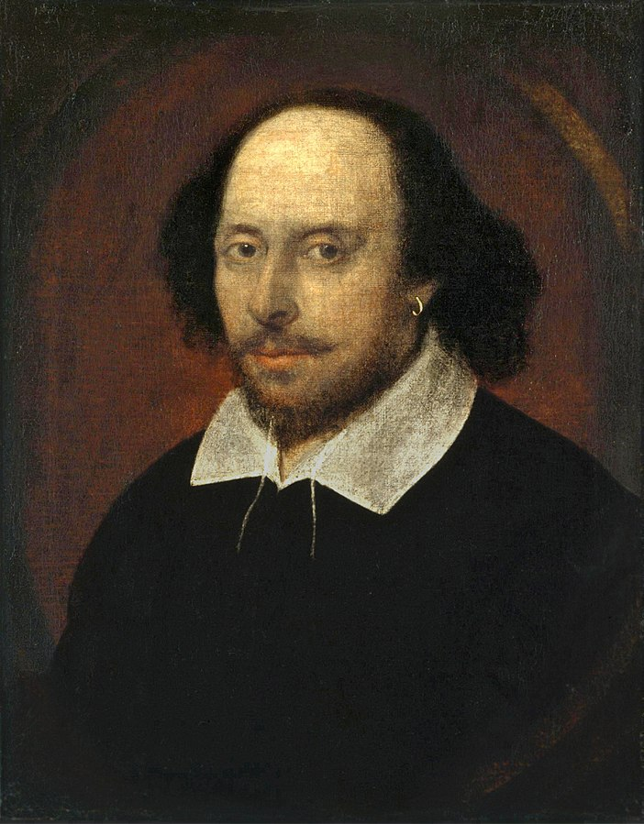
反映Ａ
①シェイクスピアの劇作品には彼の実人生（や当時の社会状況）が「反映(reflection)」している

Slide 5
当時のシェイクスピアを巡る言説 (Gifford 192)
George Morris Cohen Brandes (1842-1927)
William Shakespeare (1898)
Frank Harris (1856-1931)
The Man Shakespeare and His Tragic Life Story (1909)
Sidney Lee (1859-1926)
A Life of William Shakespeare (1898)
→「シェイクスピア崇拝(Bardolatry)」＝ (bard 詩人＋ idolatry 偶像崇拝）
→バーナード・ショーの造語(1901) https://www.dictionary.com/browse/bardolatry
→「偉人」としてのシェイクスピア、「天才」としてのシェイクスピア

Slide 6
アイルランドのシェイクスピア
ー今のアイルランドの若い詩人は、と、ジョン・エグリントンが譴責口調で言った。まだサクソン人シェイクスピアのハムレットに並ぶ人物を創り出していないね、もっともぼくだって、あのベンさん[ベン・ジョンソン(1572-1637)]同様、偶像崇拝(idolatory)に至らないまでも崇拝(admire)してはいるが。(U-Y 9.317)
折しも、19世紀末から「アイルランド性(Irishness)」を前面に押し出す、「アイルランド文芸復興(the Irish Literary Revival / Irish Renaissance / Celtic Revival)」が起こっていたことを考慮すると、「サクソン人シェイクスピアのハムレット」というエグリントンの表現には一種の「文化的ナショナリズム(cultural nationalism)」が感じられる。
→アイルランドらしさを、ロマン主義的（ある意味では、イデア論的）に重視する「文芸復興」 例）ダグラス・ハイドの「コナハトの恋歌」(U-Y 9.319)

Slide 7
要するに、スティーヴンは何を論じようとしているのか？→反映Ａのまとめ
☆シェイクスピア崇拝(Bardolatry)、あるいは「天才(genius)」の概念を転覆させる(subversion)
シェイクスピアの劇作品には彼の実人生（や当時の社会状況）が「反映(reflection)」している（反映論:reflectionism）
→「寝取られ亭主(cuckold)」(U-Y 9.361)としてのシェイクスピア
あるいは、8歳年上のアン・ハサウェイから性的劣等性を植え付けられたシェイクスピア（「魂はすでに致命的な打撃を受けています」(U-Y 9.336)）

Slide 8
当時支配的だった考え方（エグリントン(U-Y 9.332)）
ハムレット王子（子）＝シェイクスピア
スティーヴンの論
ハムレット王（父の亡霊）＝シェイクスピア
先王が王位を簒奪され、妻を弟に寝取られるのは、シェイクスピア自身にその経験があるから（実人生の「反映」）
→ロマン派的天才は、実人生や社会情勢からは一種「超越」「超然」しているとするのに対し、スティーヴンは「偉人の家庭生活を詮索する」(U-Y 9.323)
→プラトンのイデア論(idea)とアリストテレスの形相と質料(form / material)

Slide 9
先王ハムレット（父）＝シェイクスピア
王妃ガートルード（母）＝アン
王子ハムレット（息子）＝ハムネット（11歳で亡くなる）
→ジークムント・フロイト(1856-1939)の言う「エディプス・コンプレックス」（概念としては『夢解釈』(1899)に提出され、用語としては「男性に見られる愛人選択の特殊な一タイプについて」(1910)に初登場）
→「新ウィーン派」(U-Y 9.350)
—きみのは妄想だな、と、ジョン・エグリントンがスティーヴンに露骨に言った。さんざん御託を並べてフランス式三角関係へ案内してくれたわけだ。きみは自分の説を信じているのかい？
—いえ(No)、と、スティーヴンは即座に言った。(U-Y 9.362)

Slide 10
父の亡霊
ー幽霊とは何者です？(What is a ghost?) スティーグンは勢い疼きつつ言った。死によって、不在によって、様態の変化によって、手応えなき存在へと消え失せた者です。エリザベス朝のロンドンはストラトフォードから遠かった、自堕落パリが童貞ダブリンから遠かったのと同じくらい。父祖獄舎を出て、自分を忘れてしまった現世に戻る幽霊とは何者です？ ハムレット王とは何者です？(U-Y 9.322)
→亡霊とは、要するに、生者に対して死んでなお影響力を持つ死者のこと （cf: 『ダブリナーズ』の「姉妹たち」と「死者たち」）
→現在に憑りつく過去（「トラウマ」はその好例）
→シェイクスピアとその後の文学者との関係（Ｈ・ブルーム「影響の不安」）

Slide 11
要するに、スティーヴンは何を論じようとしているのか？
天才＝シェイクスピアに疑義を呈する
→シェイクスピアは「天才」じゃないとは流石に言えないので・・・
２つの反映(reflection)
①シェイクスピアの劇作品には彼の実人生（や当時の社会状況）が「反映(reflection)」していることを指摘する
②『ハムレット』の「自己言及性(self-referentiality)」、あるいは「自己反映性(self-reflexivity)」を指摘する

Slide 12
反映Ｂ② 『ハムレット』の「自己言及性(self-referentiality)」、あるいは「自己反映性(self-reflexivity)」を指摘する
この言葉からベスト氏は無害の顔をスティーグンへ移した。
ーマラルメは、ねえね(don’t you know)、と、言う。素晴しい散文詩を書いてるよね、スティーヴン・マッケナがパリでよく読んで聞かせてくれたんだ。ハムレットのことを書いた詩。こういうのさ。彼は漫ろ歩く、己の書を読みつつ、ねえね、己の書を読みつつだよ(reading the book of himself)。フランスで上演されたハムレットのことを描写しているんだ。ねえね、田舎町でだよ。(U-Y 9.320)
→自分自身について書かれた本を読む
cf: 自分自身について書く（反映Ａ）

Slide 13
自己反映性(self-reflexivity)
テクストがテクストそのものを反映・言及すること。すなわち語り手が語りのなかでみずからの物語の起源と構成について語ること。
（川口喬一／岡本靖正編、『最新 文学批評用語辞典』、研究社、1998年）
「輪廻転生（会者定離輪廻）(metempsychosis)」「視差(parallax)」「回顧整理(retrospective arrangement)」などは、『ユリシーズ』それ自体の「構成」、あるいは原理を自ら説明する言葉だとすると？

Slide 14
自分について書かれた本を読みながら(reading the book of himself)
スティーヴンのシェイクスピア論
『ハムレット』はシェイクスピア自身について書かれた作品
（作者→作品：反映Ａ）
↓
『ユリシーズ』はジョイス自身について書かれた作品
（テクスト自身の反映性：反映Ｂ）

Slide 15
歪んだ、あるいは自己言及的な「天才」観
母の臨終の床。蝋燭。シーツで覆った鏡。おれをこの世へもたらした女が横たわる、青銅瞼を閉じて、わずかばかりの安っぽい花の下に。百合のごとく耀く。
おれは独りで泣いた。
ジョン・エグリントンは己の卓上スタンドのもつれた地蛍を覗き込む。
ー世の中誰しも、シェイクスピアは過ちを犯した［＝アンと結婚したこと］と思っている、と、言った。そしてできるだけ早く、ものの見事にそこから抜り出したんだとね。
ーばかな！と、スティーヴンが無遠慮に言った。天才は過ちを犯しません。天才の過ちは有意のもので、発見の入口です。(U-Y 9.325)

Slide 16
—Bosh! Stephen said rudely. A man of genius makes no mistakes. His errors are volitional and are the portals of discovery. (U 9.228-29)
ーばかな！と、スティーヴンが無遠慮に言った。天才は過ちを犯しません。天才の過ちは有意のもので、発見の入口です。
「過ち(mistake / error)」
シェイクスピア→アンから性的劣等感を与えられ、弟に妻を寝取られたこと
スティーヴン／ジョイス→母の「最期の願い」＝臨終の祈りを拒否したこと（U-Y 1.20）

Slide 17
人類に共通する「過ち」
「原罪(original sin)」
ひとつの原罪、そして然るべき原罪らしく、彼も犯してしまった罪の共犯者によって為出かされたもの(U-Y 9.359)
An original sin and, like original sin, committed by another in whose sin he too has sinned. (U 9.1008-09)
→人類の歴史とは、ある意味において楽園追放(Paradise Lost)以後

Slide 18
「原罪」以後の世界
シェイクスピアが『ハムレット』を書く以前に、ハムレット王子が父の亡霊と出会う以前に、犯された「罪」あるいは「過ち」
ジョイスが『ユリシーズ』を書く以前に、スティーヴンが母の亡霊と出会う以前に、犯された「罪」あるいは「過ち」
→それ故に、第９挿話において『ハムレット』を「幽霊譚(ghoststory)」(U-Y 9.321)として読む議論は「既に」始まっている
→『ユリシーズ』全体の構成を、自己反映的に明らかにする「第９挿話」
→『ユリシーズ』は作者＝ジョイス「自身について書かれた本」である

Slide 19
裁定人エグリントンが要約する。
－真理は中庸にあり(The truth is midway)、と、断じた。彼は亡霊であり王子だ(He is the ghost and the prince)。彼は全てにおける全てだ(He is all in all)。
－そのとおり、と、スティーヴンは言った。第一幕の少年は第五幕の成人です。全てにおける全て(All in all)。(U-Y 9.360)
→亡霊と王子≒父と息子→「三位一体」の問題
ジョイスがスティーヴンであると同時にブルームであるとすれば、「楽園」（第８挿話のホウスの丘での「幸福な」記憶）と「原罪」（第９挿話）は、既に「天才」ジョイスの実人生にも起きていた
1903年8月13日 母の死→『ユリシーズ』では1903年6月26日に埋葬
1904年6月16日 ノーラとの初デート

Slide 20
彼は現実態としての外界に、可能態としての己の内なる世界を見出した。メーテルリンクは言っています。ソクラテスが今日、家を出るなら、戸口に賢者が腰をおろしているのに出会う。ユダが今夜、外へ出るなら、その足はユダのもとへと向う、と。あらゆる人生は数多の日々です、明けては暮れる日々です。ぼくらは己自身の中を通って歩いて行き、追剝ぎ、亡霊、巨人、老人、若者、人妻、後家、色事仲間に出会う。しかしつねに己自身に出会う(always meeting ourselves)。 (U-Y 9.361)
→事実、ここで言われる通り、スティーヴンはこの挿話の最後で「二人［スティーヴンとマリガン］の間を通り抜けて行き、頭を下げて、会釈する」ブルームに「出会」い (U-Y 9.369)、その直後に鳥占いをしていたかつての自分に「出会」う（「ここで鳥たちを眺めて占ったっけ」(U-Y 9.369))(『肖像』P 5.1769-88)

Slide 21
それは言うなれば、現在のスティーヴンが、未来の自分と過去の自分の間、その「中途の地点(midway)」にいるという意味において、彼もまた二つの巨岩、スキュレーとカリュブディスの「間を通り抜けて行」く存在であることを示唆する
「われらの人生の道半ばにて(nel mezzo del cammin di nostra vita)」(U-Y 9.352)
→ダンテ 『神曲 地獄篇』の冒頭
「我らの人生を半ばまで歩んだ時／目が覚めると暗い森の中をさまよっている自分に気づいた。／まっすぐに続く道はどこにも見えなくなっていた。」（原基晶訳、講談社学術文庫、2014年）

